Slide 1
LẬP TRÌNH THIẾT BỊ DI ĐỘNG
APP: Hỗ trợ học tiếng anh
Nhóm 04 GIẢNG VIÊN: Trần Hồng Vinh

Slide 2
NỘI DUNG
01
03
02
04
Thành viên
Các chức năng
Giới thiệu
thành viên trong nhóm
Các chức
năng chính của app
Tổng quan đề tài
Tổng kết
Giới thiệu tổng quan về đề tài
Tổng kết

Slide 3
01
Giới thiệu thành viên

Slide 4

Võ Nguyễn Thanh Tú
20014641

Slide 5
Võ Quốc Thịnh
20078241

Slide 6
2.
Tổng quan đề tài

Slide 7
Giới Thiệu Về Đề Tài
Đề tài app hỗ trợ học tiếng Anh là một chủ đề rất phổ biến và hữu ích trong thời đại công nghệ 4.0 hiện nay. Với sự phổ biến của smartphone và ứng dụng di động, nhiều người sử dụng chúng để học tiếng Anh một cách tiện lợi và hiệu quả.App hỗ trợ học tiếng Anh có thể bao gồm các tính năng như:
Từ điển: Các từ điển trực tuyến cho phép bạn dễ dàng tìm kiếm và tra cứu từ vựng tiếng Anh.
Kỹ năng nghe và đọc: Các app hỗ trợ học kỹ năng nghe và đọc tiếng Anh bằng cách cung cấp các bài học luyện nghe và đọc

Slide 8

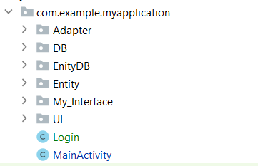

Tổng Quan Về Ứng Dụng
Mô hình
Máy ảo sử dụng
Nexus 5X – API 24
CSDL
SQLite trao đổi dữ liệu

Slide 9
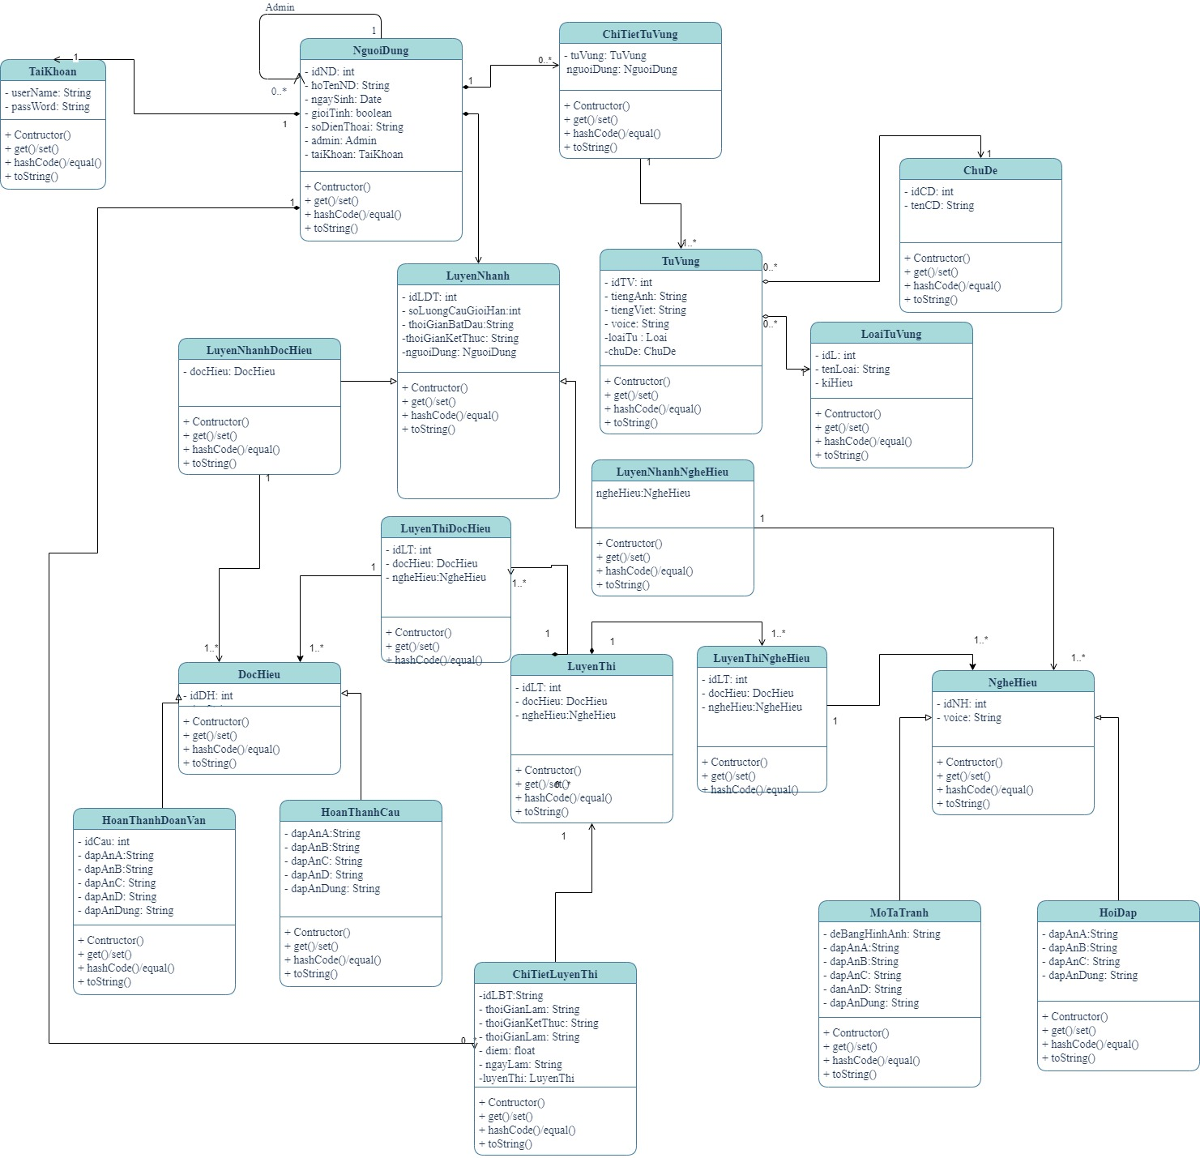
LƯỢC ĐỒ LƯU TRỮ DỮ LIỆU

Slide 10

3.Các chức năng chính
Từ vựng: Tìm kiến và lưu trữ lại các từ vựng đã học
Nghe hiểu: hỗ trợ người dùng học tập về việc nghe 1 đoạn video và chọn đáp án.
Đọc hiểu: hỗ trợ người dùng về việc đọc 1 đoặn văn tiếng anh và chọn đán án
Veuillez conserver cette diapositive pour l'attribution

Slide 11

BẢNG PHÂN CÔNG CÔNG VIỆC
Võ Nguyễn Thanh Tú
- Thiết kế giao diện
- Thiết kế sơ đồ csdl
Chức năng đọc hiểu:
+ Đọc hiểu hoàn thành câu
+ Đọc hiểu hoàn thành đoạn văn
- Login
- Làm ppt
Võ Quốc Thịnh
- Thiết kế cơ sở dữ liệu trên sqlite
- Thiết kế sơ đồ csdl
- Chức năng nghe hiểu:
+ Mô Tả
+ Hỏi đáp
- Từ vựng
FOR WATCHING

Slide 12
FOR WATCHING

